Slide 1
ГУ МВД РОССИИ
ПО АЛТАЙСКОМУ КРАЮ
Ответственность подростков за употребление и распространение наркотиков: закон и последствия
«УМЕЙ СКАЗАТЬ НЕТ!»

Slide 2
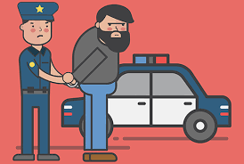
ГУ МВД РОССИИ
ПО АЛТАЙСКОМУ КРАЮ
На территории Российской Федерации свободный оборот наркотических средств, психотропных веществ и их аналогов запрещен!
Виды ответственности:
административная
уголовная

Slide 3
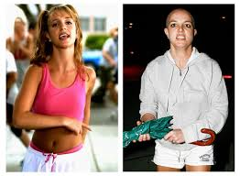
ГУ МВД РОССИИ
ПО АЛТАЙСКОМУ КРАЮ
За употребление наркотиков предусмотрена административная ответственность!
Возраст привлечения – с 16 лет
«Опьянение – добровольное сумасшествие»
(Аристотель, древнегреческий философ)
Вред организму:
воздействие на головной мозг, дыхательный центр, пищеварительную систему и печень
ШТРАФ – до 5 тысяч рублей
До 16 лет по закону отвечают родители подростка или заменяющие их лица.
Кроме того, возможны в отношении подростка:
постановка на учет в подразделении по делам несовершеннолетних;
помещение по решению суда в Центр временного содержания несовершеннолетних правонарушителей – заведение закрытого типа;
постановка на учет у нарколога.
АРЕСТ – до 15 суток
психическая депрессия; бесконтрольное поведение;
снижение чувствительности;
голодание;
летальный исход (смерть)

Slide 4
ГУ МВД РОССИИ
ПО АЛТАЙСКОМУ КРАЮ
За пропаганду наркотиков предусмотрена административная ответственность
Пропаганда наркотиков (ст. 6.13 КоАП РФ)
ШТРАФ – до 5 тысяч рублей
ЗАПРЕЩАЕТСЯ пропаганда (распространение сведений), незаконная реклама:
наркотических средств, психотропных веществ, прекурсоров, наркосодержащих растений, новых ПАВ;
способов, методов разработки, изготовления и использования наркотиков;
мест их приобретения
в т.ч. посредством сети Интернет - ШТРАФ до 30 тысяч рублей

Slide 5
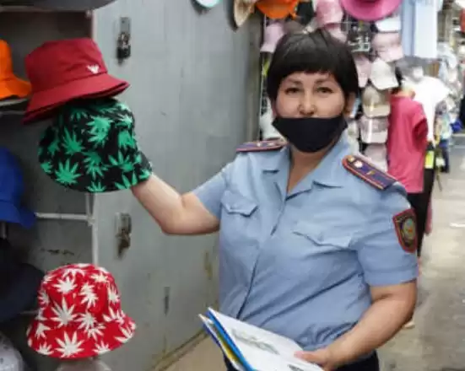
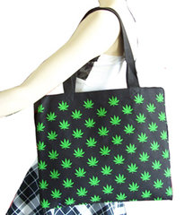
ГУ МВД РОССИИ
ПО АЛТАЙСКОМУ КРАЮ
Административная ответственность за совершение правонарушений, связанных с незаконным оборотом наркотиков
ЗАПРЕЩЕНО!

Slide 6
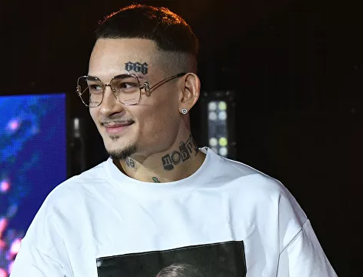
ГУ МВД РОССИИ
ПО АЛТАЙСКОМУ КРАЮ
За пропаганду наркотиков предусмотрена административная ответственность!
Пропаганда наркотиков
(ст. 6.13 КоАП РФ)
Социально-психологическая направленность двух видеороликов исполнителя, выложенных в Ютьюб - формирование позитивного отношения к наркотикам за счет создания привлекательных образов героев, употребляющих наркотики.
Решение Зюзинского районного суда г. Москвы :
ШТРАФ – 100 тысяч рублей

Slide 7
ГУ МВД РОССИИ
ПО АЛТАЙСКОМУ КРАЮ
Уголовная ответственность в сфере незаконного оборота наркотиков
Возраст привлечения – с 16 лет
Виды наказаний:
Штраф, обязательные, исправительные работы,
- лишение свободы
Без цели сбыта
(ст. 228 УК РФ)
приобретение
хранение
перевозка
изготовление
переработка

Slide 8
ГУ МВД РОССИИ
ПО АЛТАЙСКОМУ КРАЮ
Уголовная ответственность за распространение наркотиков
Производство, сбыт, пересылка наркотиков (ст. 228.1 УК РФ)
Сбыт (распространение) наркотиков – продажа, дарение, обмен, уплата долга, дача взаймы, угощение
Максимальное наказание подростку может составить до 10 лет лишения свободы!
Ответственность ужесточается, если сбыт совершен: в образовательной организации, транспорте, развлекательных заведениях, через сеть Интернет

Slide 9
ГУ МВД РОССИИ
ПО АЛТАЙСКОМУ КРАЮ
Уголовная ответственность за распространение наркотиков через сеть Интернет
«Закладчик»:
работает непосредственно с наркотиками;
чаще других попадает в поле зрения правоохранительных органов
За 9 месяцев 2021 года к уголовной ответственности на территории Алтайского края привлечено 14 подростков за сбыт наркотиков через Интернет
Основной мотив – желание заработать
Газета «Алтайская правда» от 06.08.2021: В Барнауле 17-летний подросток признан виновным в незаконном сбыте наркотических средств. Суд назначил ему наказание в виде 3 лет лишения свободы и отбыванием наказания в воспитательной колонии. Получив соответствующие инструкции от незнакомца, молодой человек сделал несколько закладок с наркотиками в разных частях города.

Slide 10
ГУ МВД РОССИИ
ПО АЛТАЙСКОМУ КРАЮ
Уголовная ответственность за склонение к потреблению наркотиков (ст. 230 УК РФ)
Склонение – возбуждение желания к потреблению (уговоры, предложение, дача совета, рекомендация, обман)
от 3 до 5 лет
лишения свободы
В случае применения насилия,
использования сети Интернет – до 10 лет лишения свободы!
Если это повлекло смерть человека, в т.ч. двух и более – до 10 лет лишения свободы!
«УМЕЙ СКАЗАТЬ НЕТ!»

Slide 11
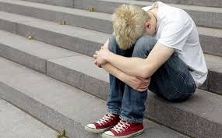
ГУ МВД РОССИИ
ПО АЛТАЙСКОМУ КРАЮ
К подросткам, совершившим преступления с наркотиками, могут быть применены:
принудительные меры воспитательного воздействия;
помещение в специальное учебно-воспитательное учреждение закрытого типа;
ограничение досуга и установление особых требований к поведению;
принудительные меры
медицинского характера
:

